Slide 1
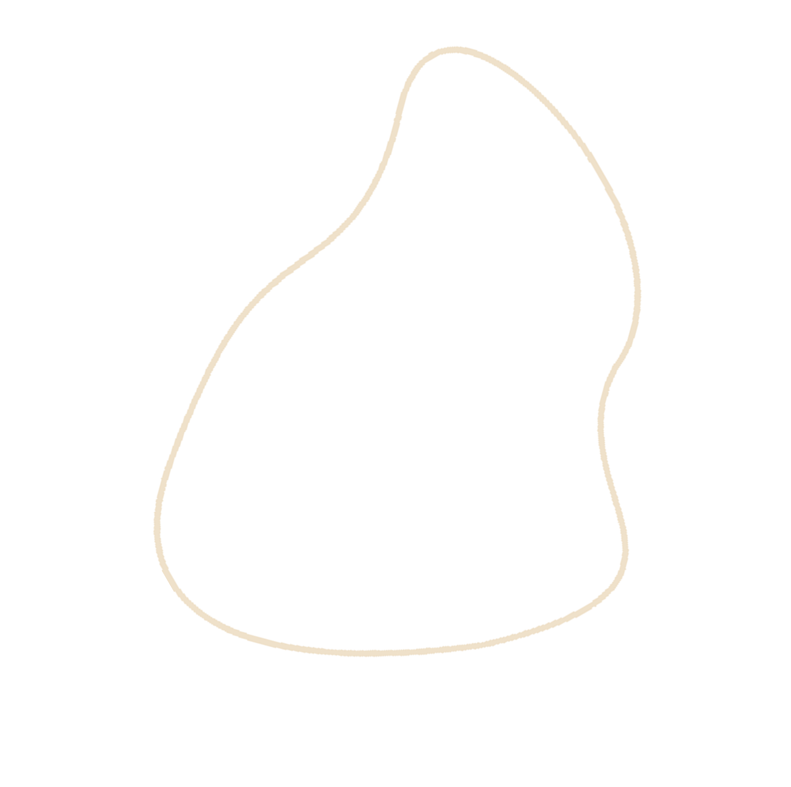

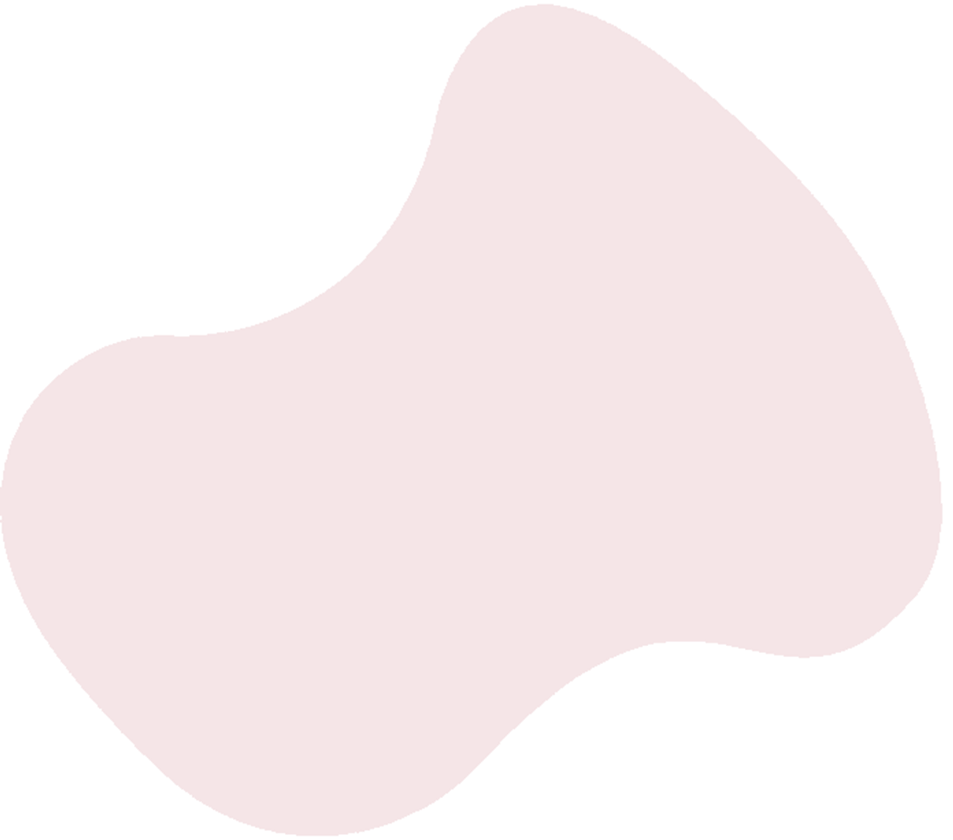
DiffLocks: Generating 3D Hair
from a Single Image using Diffusion Models
Radu Alexandru Rosu1, Keyu Wu, Yao Feng, Youyi Zheng, Michael J. Black
Meshcapade, Zhejiang University, Stanford University, Max Planck Institute for Intelligent Systems
CVPR 2025

Slide 2

Contents
1
Introduction
2
Related Works
3
Methods
4
Experiment
5
Conclusions and Limitations
1

Slide 3
1. Introduction
1.1 Current 3D Hair Reconstruction Technologies
Category | Pros | Cons
Multi-view & Video Capture Method | High-fidelity 3D details | 1. Expensive equipment 2. Strict capture conditions 3. Time-consuming processing
Single-view Reconstruction Method | 1. Fast 2. accessible 3. user-friendly | 1. Lower detail, 2. Limited hairstyles
2
Notes:
目前主流的 3D 頭髮重建技術主要分為以下兩大類:
多視角與影片捕捉: 這個方法是在2D 方向圖的限制下去重建頭髮的 3D 幾何特徵
優點: 能重建高保真的3D細節
缺點 : 設備昂貴、拍攝條件嚴格、處理時間長
單視角重建: 這個方法是利用3D合成資料集中學習到的東西，並使用神經網路來推論頭髮在立體空間中的樣子
優點: 快速、容易取得且對使用者友善，只需要一張照片即可完成
缺點: 產生的頭髮細節度低，且能處理的髮型有限

Slide 4
1. Introduction
1.2 Core Pain Points of Single-view Reconstruction Method
  Difficulty in Reconstructing Complex Styles
    male-pattern baldness and highly complex afro-like hairstyles
  Scarcity of High-Quality Training Data
    Datasets are often not publicly available
    Require immense manual labor to produce datasets
3
Notes:
儘管單視角重建看起來很方便，他仍然存在兩個主要的問題:
對於複雜的髮型重建相當困難: 在處理禿頭或者是結構複雜的髮型(像是非裔捲髮)時比較難還原真實的幾何結構
缺乏訓練的資料集: 這些資料集的製作過程需要耗費極大的人力成本，且通常沒有公開

Slide 5
1. Introduction
1.3 Simplification Techniques and Their Side Effects
  Common Simplification Techniques
    Using VAE to compress hair information
    Relying on oriented filters to extract hair flow from images
    Only process a small number of "guide strands"
  Side Effects
    Lack of Spatial Detail
    Insufficient Realism
4
Notes:
在有限的訓練資料集下，常常會採用「中間表示法」來處理剛才所提及的問題，使用VAE將頭皮上的髮絲資訊壓縮成低維度的表示法，並且使用方向濾波器(oriented filters)來提取影像中的髮絲走勢，以及不直接對單根髮絲建模，而是處理少量的引導髮絲後，在經過上採樣生成完整的髮型
這樣做的缺點是
缺法空間細節:過度簡化的建模方式，限制了系統還原單根髮絲之間複雜空間關係的能力。
真實感不足:在低維度的壓縮空間內操作，本質上抹平了頭髮的細微特徵，導致最終成品缺乏真實感。

Slide 6
1. Introduction
1.4 Contributions
  Proposed a novel, fully automated pipeline for generating 3D synthetic hair datasets.
  Utilizes an HDiT diffusion framework combined with DINOv2 features to accurately reconstruct intricate hair details directly from a single image, bypassing traditional orientation maps.
  By modeling individual strands and incorporating density maps, this method achieves high-fidelity reconstruction of challenging styles.
5
Notes:
本文貢獻:
提出一個自動化的流程可以創建3D髮型的資料集
使用HDiT diffusion架構結合DINOv2，跳過傳統的方向圖處理，直接從單張影像還原複雜的髮絲結構
使用「單根髮絲建模」並引入「密度圖」，可以針對複雜度高的髮型進行重建

Slide 7
2. Related Works
2.1 Image-To-3D via Diffusion Model
Methods | Pros | Cons
Score Distillation Sampling (SDS) | Low development cost | Lack precise 3D information
Multi-view Generation | Visually intuitive and aesthetically pleasing | Extremely slow speed Difficult to maintain consistency across different views
Direct 3D Representation | Accurate geometric structures | Extremely resource-intensive
6
Notes:
目前主流的圖片轉3D的方法分為以下四種:
模型蒸餾(SDS): 利用 Stable Diffusion 等現成 2D 模型的知識來指導 3D 生成
優點:開發成本相對低
缺點:缺乏精確 3D 資訊，生成的幾何結構可能不合理。
多視角生成: 先讓模型生成多張不同角度的照片，再用傳統算法重建 3D。
優點:視覺效果直觀且美觀
缺點:速度極慢，且不同視角間的細節難以完全對齊。
直接生成 3D 表示: 讓 AI 直接產出 3D Mesh或Triplane的數據。
優點:幾何結構最為精確
缺點:計算資源消耗極大，對硬體要求非常高。

Slide 8
3. Method
3.1 Defining the Canonical Scalp Space
  UV Unwrapping
    By leveraging the SMPL-X parametric human model, the 3D scalp surface is projected and "flattened" into a 2D UV map
  Pixel Alignment
    Each pixel (texel) on this 2D map is precisely mapped to a specific anatomical growth location on the standard head model
7
Notes:
在進行training之前，為了使模型能處理不同頭部形狀的數據，必須先將所有樣本對齊到同一個標準空間：
1.頭皮展開：利用 SMPL-X 標準人體模型，將 3D 的頭皮攤平成一張 2D 的 UV 平面圖。
2.像素對位：在這張 2D 地圖上，每一個像素（Pixel）都對應到標準頭部模型上一個特定的物理位置。

Slide 9
3. Method
3.2 Hairstyle Parameterization
  Strand Parameterization
    Strand VAE: Compress 3D strands into a compact 64D latent code
    Curvature loss: Prioritizes "Perceptual Curliness" over absolute position
  Neural Scalp Texture
    Raw texture: Push-pull algorithm used to fill sparse gaps
    Density map: Records growth probability (0–1)
8
Notes:
因為模型很難直接處理數十萬條複雜的 3D 曲線，因此需要將其轉化為數位編碼。
首先，會先使用VAE模型將每一根包含256個座標點的3D髮絲，壓縮成一個只有64個數字的潛在編碼，這個編碼包含一根頭髮的所有髮型資訊
再來，因為這篇論文認為對於捲髮或複雜的髮型來說，即使點的位置稍微偏了一點點，只要捲度對了，視覺上就會非常自然逼真，所以在訓練過程中，會強制要求模型預測出來的髮絲「彎曲程度」必須跟真實頭髮一模一樣。
最後，會將這組64維的編碼填入到scalp texture中的對應像素中，如果scalp texture上有空洞，就會用push-pull演算法進行插值把空洞填滿，確保整張 2D scalp texture都有連續的特徵資訊。
同時會產出一密度圖，紀錄頭皮各處生長髮絲的機率。這解決了髮絲疏密不均的問題，並能精確表現出脫髮或髮際線等特徵。

Slide 10
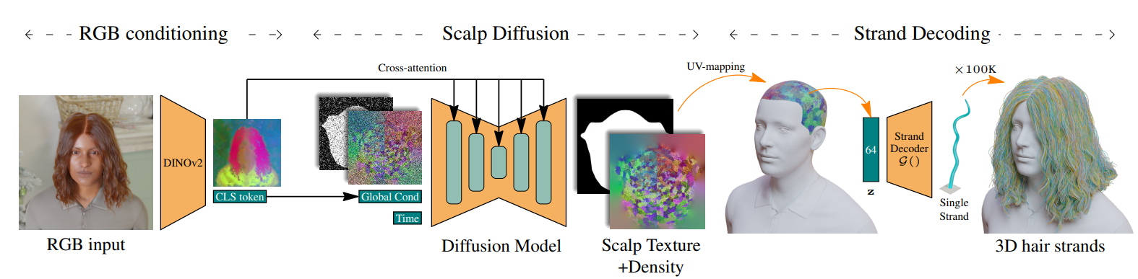
3. Method
3.3 Conditional Scalp Diffusion
  Feature Extraction and Encoding
    DINOv2: Capture local semantic features and CLS token
9
Notes:
系統利用預訓練的 DINOv2 模型對輸入照片進行平行運算。在這個過程中會產生局部語義特徵，用來提取影像中各個區域的細節資訊，用於後續與頭皮空間進行空間對齊。以及全域風格特徵 (CLS token)：從 Transformer 架構中提取代表整張影像資訊的編碼，用來定義髮型的整體類別（例如捲度特徵、長短風格），作為擴散模型生成時的全域引導資訊。
Diffusion model開始前會生成一個隨機的雜訊圖，作為初始化的scalp texture進行加噪去噪

Slide 11
3. Method
3.3 Conditional Scalp Diffusion
  Spatial Alignment
    Cross-Attention: The model compares features across different locations in the photo
10
Notes:
2. 因為輸入的RGB圖片是正面拍攝視角和scalp texture綻開後的uv座標空間處於不同的空間維度，所以模型會透過cross-attention進行轉換，讓模型去學習RGB圖片中的某個區塊應該要對應到scalp texture中的哪些像素座標點

Slide 12
3. Method
3.3 Conditional Scalp Diffusion
  Iterative Denoising
    HDiT: Transforming random noise into an accurate hair parameter map
11
Notes:
接著會透過HDiT將隨機雜訊逐步還原為精確的scalp texture：
HDiT會先處理低解析度的特徵確保髮型的大致輪廓與流向，隨後再處理高解析度特徵來處理單根髮絲的細微紋理，確保生成結果兼具結構完整性與細節。
系統會識別編碼中對視覺特徵（如捲度、長度）影響較大的維度。在訓練與生成過程中，針對這些關鍵維度給予更高的權重（重點保護），確保影響視覺真實感的參數被優先且精準地還原。
同時引入 EDM2 框架，根據目前的雜訊水平動態調整模型修正的程度。

Slide 13
3. Method
3.3 Conditional Scalp Diffusion
  Decoding
12
Notes:
Diffusion model完成計算後，會產出兩張乾淨的 2D 影像：一張是存儲髮絲幾何資訊的Scalp Texture，另一張是定義頭髮生長範圍與機率的密度圖。
VAE decoder會讀取scalp texture中的每個像素編碼，將這些壓縮數據還原回 3D 空間中的髮絲曲線

Slide 14
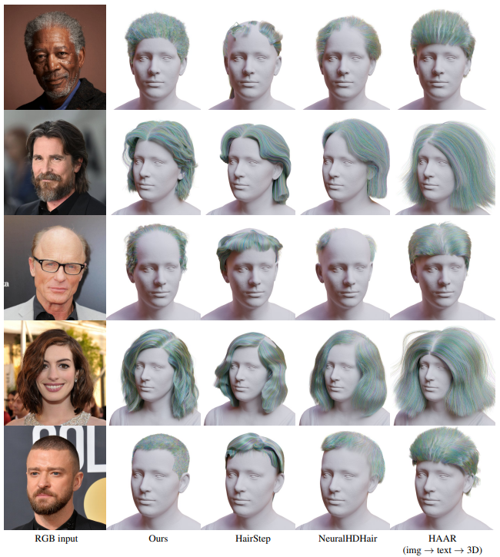
4. Experiment
4.1 Qualitative
13
Notes:
experiment的部分主要是跟Hairstep和NeuralHDHair進行比較，兩者都是透過單張圖片去進行3D頭髮的重建。同時，也和HARR比較，他主要是設計從文字轉成頭髮。
定性評估
NeuralHDHair 與 HairStep : 生成的髮型和輸入圖片的整體輪廓大致相同，但缺乏細節和捲曲感，重建出的髮絲大多互相平行。此外，他們無法正確地重建禿頭和非裔捲髮的髮型

Slide 15
4. Experiment
4.1 Qualitative
14
Notes:
HAAR: 他的結果通常都無法準確地重建輸入圖片的髮型

Slide 16
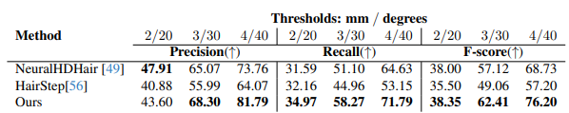
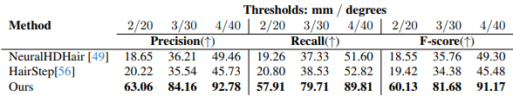
4. Experiment
4.2 Quantitative
15
Notes:
這兩個表示在測試模型生成的頭髮與真實頭髮的接近程度。
表1是在目前公開的資料集進行測試: 在普通的直髮和簡單的捲髮上，Difflocks大多數的指標都是最好的
表2是在difflocks的資料集進行測試: 這個資料集包含更多複雜的髮型，可以看到difflocks在全部的指標都顯示是最好的，說明difflocks在處理背面髮型和複雜度較大的捲髮時，所呈現的效果都比較好

Slide 17
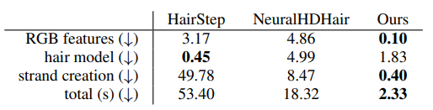
4. Experiment
4.3 Runtime Performance
16
Notes:
這個表是用來比較一張照片轉換成3D頭髮需要多少秒
因為difflocks是採用DINOv2去快速提取特徵，以及使用VAE decoder直接進行幾何還原，避開傳統方法中耗時的逐根髮絲計算，所以整體速度相較於另外兩個方法快。

Slide 18
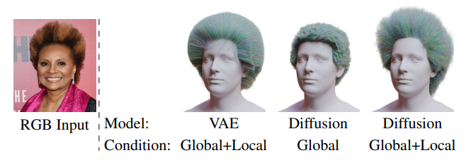
4. Experiment
4.4 Ablation Study
17
Notes:
消融實驗主要是用來證明diffusion model和局部引導對於重建複雜髮型的重要性
VAE (Global + Local)：直接使用 VAE 解碼器處理影像特徵，不經過 Diffusion 迭代過程。生成的髮型呈現明顯的「放射狀」且過於僵硬，缺乏自然的髮絲細節與彎曲度。
Diffusion (Global Only): 使用 Diffusion 模型，但僅提供 CLS Token（全域資訊），不使用影像的局部語義特徵。雖然髮絲比 VAE 自然，但整體形狀與原圖照片差距巨大。它只抓到了「這是一個爆炸頭」的大方向，卻無法還原照片中特定的邊緣輪廓與蓬鬆度。
Diffusion (Global + Local) : 同時結合 Diffusion 模型與 DINOv2 的局部特徵 ($F_{map}$) 作為 Cross-Attention 的引導。最貼近原始 RGB 照片。
>>證明 「局部特徵引導」 是負責提供 「空間精準度」，而Diffusion 模型 負責提供髮型的 「自然真實感」

Slide 19
5. Limitation and Future Work
Limitation
  The synthetic dataset still lacks specific hairstyles, such as braids, hair accessories, ponytails, and buns
Future Work
  The current generation pipeline can be easily extended to reconstruct beards and eyebrows in the future.
18
Notes:
1. 限制是目前的資料集仍然不包含一些特定的髮型，像是編髮 (Braids)、頭飾、馬尾及髮髻等。所以像是編髮等髮型，目前生成效果不好
2. Future work是資料集的生成pipeline未來可以擴展到生成鬍鬚或眉毛的生成

Slide 20
5. Conclusion
This paper introduces a novel 3D hair generation method from a single image, supported by the largest paired synthetic dataset to date.
By developing an image-conditioned diffusion model based on scalp textures, the system creates complex 3D hair structures with superior realism and significantly faster speeds than existing methods.
19
Notes:
本文提出了一種創新的單張影像 3D 髮絲生成方法，並建構了目前為止規模最大的「合成頭髮與 RGB 影像」配對資料集，開發出基於頭皮紋理的影像條件式擴散模型。這個方法無需依賴傳統啟發式算法，即可精準重建複雜且細緻的 3D 髮絲結構，且生成速度顯著優於現有技術。

Slide 21
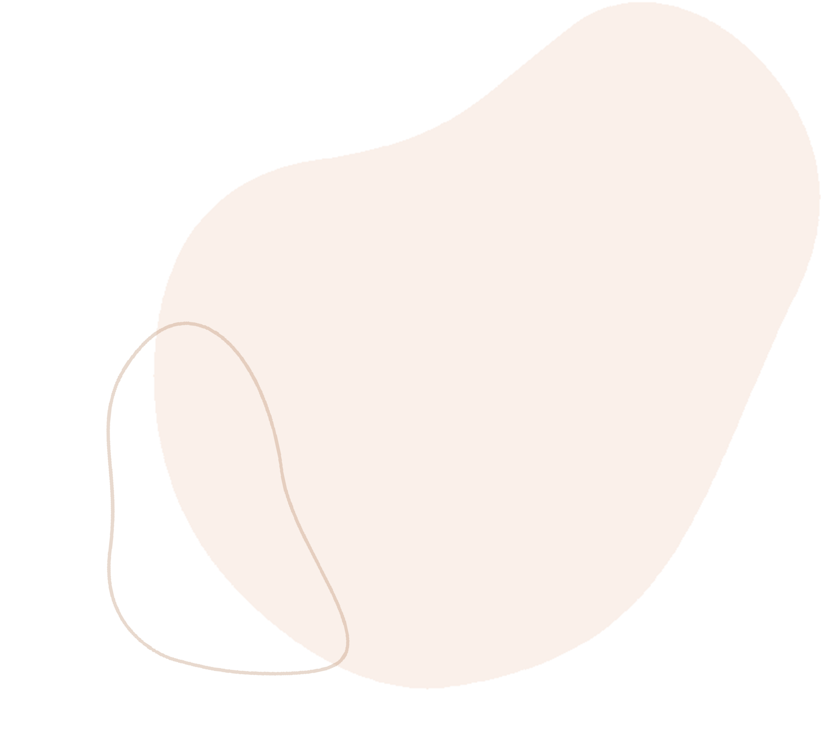
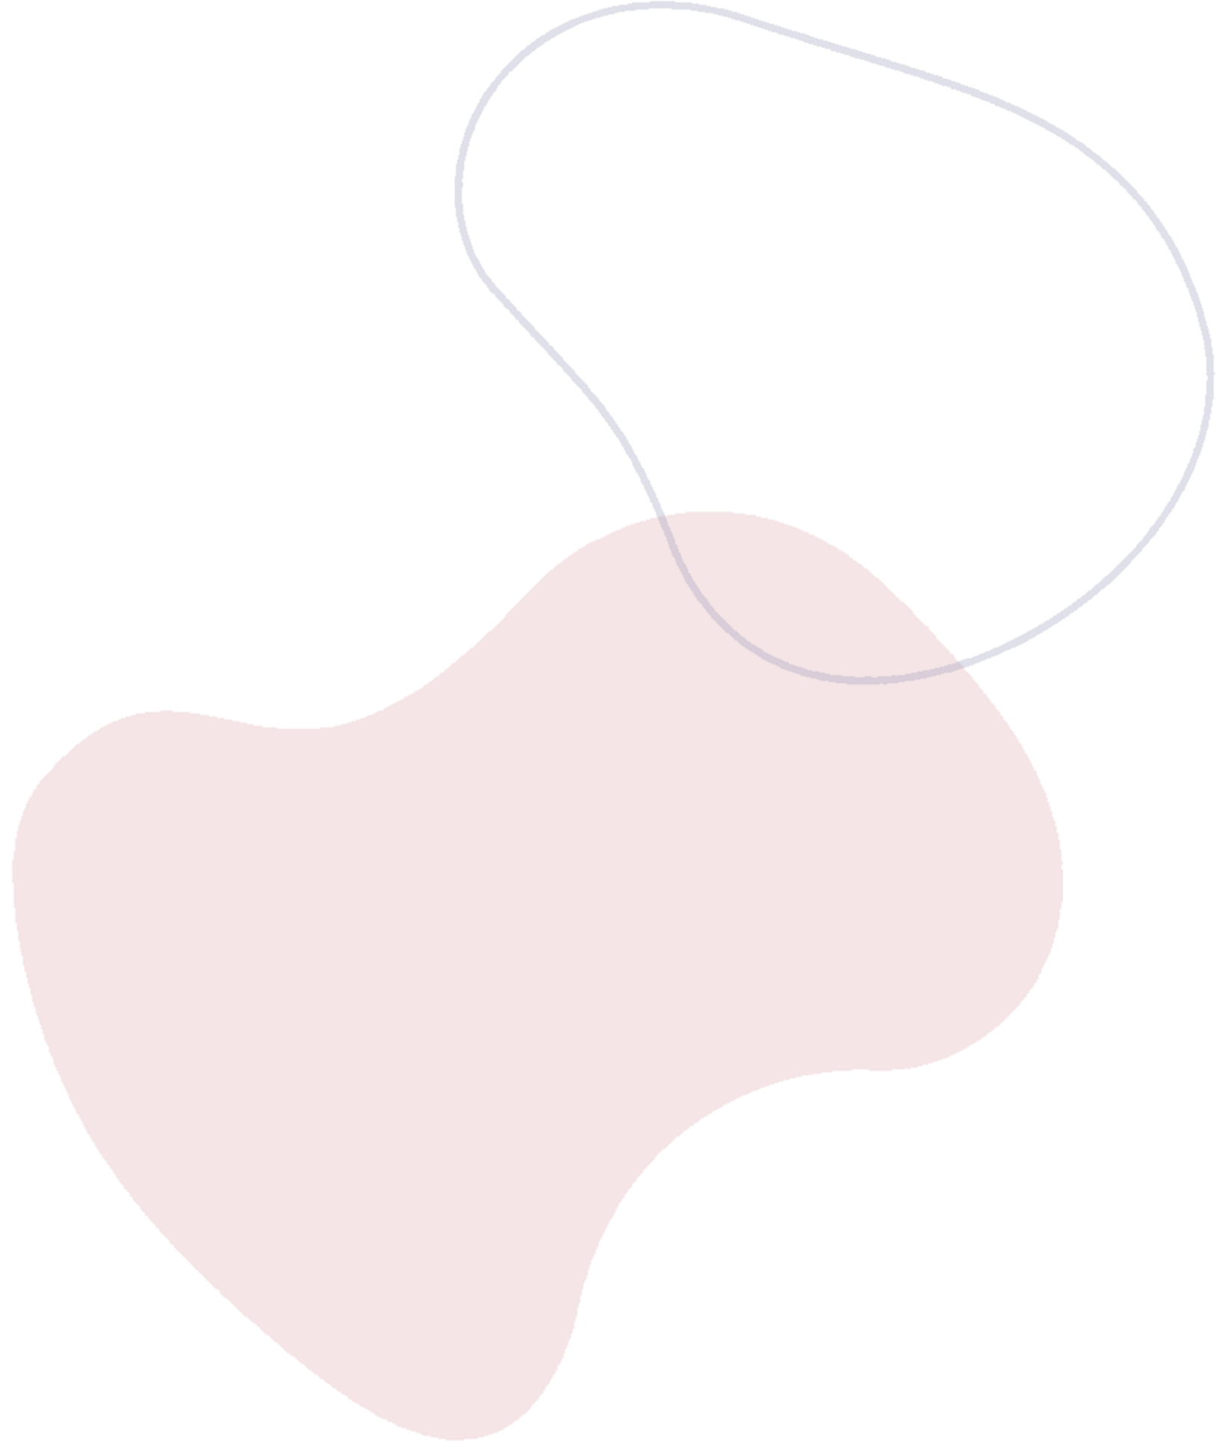
  Thanks for Listening!

